Slide 1
第二章 物态变化
2.3 熔化和凝固

Slide 2
物质由固态变为液态叫作熔化， 物质由液态变为固态叫作凝固； 本节我们将学习这两种物态变化。

Slide 3
【学习目标】
1.熔化凝固的特点
2.熔化凝固的应用

Slide 4
【一、冰与蜡的熔化实验】
【实验器材】
如图两个装置有什么共同点？
都用到了“水浴法”加热，这样可以使冰和蜡受热均匀，同时也说明固体在熔化过程中需要吸热。
【实验过程】
1.操作步骤？
2.观察什么？
3.记录什么？
过程：组装好器材，对冰和蜡进行加热；观察状态的变化，每隔0.5min记录一次温度计的示数。

Slide 5
【数据收集】
冰的熔化
蜡的熔化
你能根据表格中的数据，画出温度-时间关系图像吗？

Slide 6
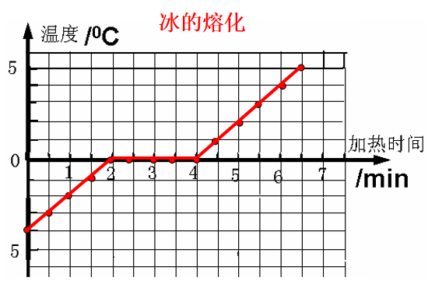
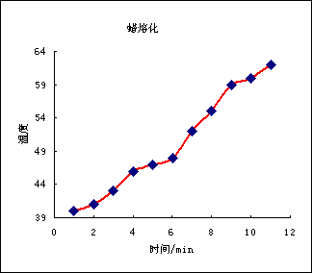
【数据处理】
固液共存
液态
液态
固态
固态
从温度-时间关系图像中，你可以得到哪些结论？
1.冰在温度升高到0℃时开始熔化，出现固液共存情况；
且温度一直保持不变；
2.蜡在熔化过程中，没有出现固液共存的情况；
且温度一直在升高；

Slide 7
【记一记】
1.把像冰这类在熔化过程中温度保持不变的固体叫作晶体；
2.把像蜡这类在熔化过程中温度一直升高的固体叫作非晶体；
3.把晶体熔化时的温度叫作熔点；非晶体没有熔点。
晶体熔化的条件：温度达到熔点，继续吸热；
晶体熔化的特点：温度保持不变。
【补充】
1.常见的晶体有：各种金属、冰、食盐、海波、萘、石英等；
2.常见的非晶体有：玻璃、塑料、蜡、橡胶、沥青、松香等。

Slide 8
一些晶体的熔点（在标准大气压下）
物质
熔点/℃
物质
熔点
物质
熔点
萘
80.5
金
1064
冰
0
钨
3410
银
962
固态水银
-39
纯铁
1535
铝
660
固态酒精
-117
各种钢
1300-1400
铅
327
固态氮
-210
各种铸铁
1200左右
锡
232
固态氧
-218
铜
1083
硫代硫酸钠
48
固态氢
-259

Slide 9
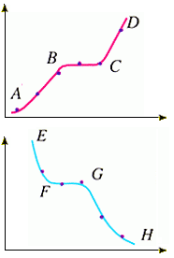
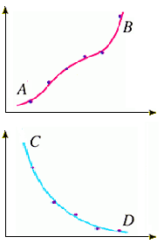
【二、凝固】
实验研究表明：
1.晶体熔化后再凝固时也有一定的凝固温度，叫作凝固点；
2.同种晶体物质的凝固点和熔点相同，非晶体物质没有凝固点；
下面四图，请你说说分别是哪个过程的温度-时间关系图！

Slide 10
【三、熔化凝固的应用】
生活中有对我们造成不利影响的熔化、凝固吗？如何避免？

Slide 11
1.说出下列物态变化名称； 冰棒化成水： 钢水浇铸成火车轮： 把废塑料回收再制成塑料产品:
【随堂练习】
熔化
凝固
先熔化再凝固

Slide 12
2.如图所示，是A、B两种物质温度随时间变化的图像，下列关于A和B的说法正确的是( )
B
两种物质熔化都需要
达到一定温度。
B. A物质吸热，不一定
会熔化，B物质吸热
就开始熔化。
C. A、B在熔化过程中都
要吸热，温度升高。
D. A在熔化过程耗时9min;
B在熔化过程耗时8min。
温度/℃
50
A
B
5
时间/min
40
0
5
10

Slide 13
3.如图所示是屋檐上结起的冰挂。冰挂的形成是 现象（填物态变化名称），冰挂的形成过程中要 热量，冻雨是过冷水滴落到温度 0℃（填“高于”、“等于”或“低于”）的物体上时，立刻冻结成外表光滑而透明的冰层形成的。
凝固
放出
低于

Slide 14
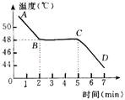
4.如图所示，为某晶体的凝固曲线，从A到D整个过程是______的（选填“吸热”或“放热”），在AB段物质处于_____态，BC段是个________（填物态变化名称）过程，物质处于 态，其对应的温度 48℃代表此晶体的_________，CD段物质处于_____态．凝固过程共用时 min。
放热
液
凝固
固液共存
凝固点
固
3

Slide 15
5.下列事例中是为了防止熔化和凝固产生不利影响的是（ ）
D
6.橘农们从天气预报中得知，晚上将有一场霜冻来临，他们傍晚就开始给橘子树喷水，随着温度的降低，水结成冰，而橘子并没有被冻坏。这是由于水 的缘故，不致使橘子温度降得更低。
凝固放热

Slide 16
7.现在某种物质,在25℃时开始熔化,但直到
75℃才熔化完全。请问: 这种物质是晶体
还是非晶体?
8.焊接技术中，焊锡发生了怎样的变化？焊
锡在熔化过程中温度怎样改变？
9.用0℃的水，还是用0℃的冰冷却物体效果
好？为什么？

Slide 17
10.完成课本【www】1-3题。

